Slide 1






PEMERINTAH
KOTA SEMARANG
PENYAMAAN PERSEPSI MENGENAI PROGRAM
PENINGKATAN PENGGUNAAN PRODUK DALAM NEGERI (P3DN)
Oleh :
DEWANGGA RIWICAKSANA, S.E
BAPPEDA KOTA SEMARANG

Slide 2
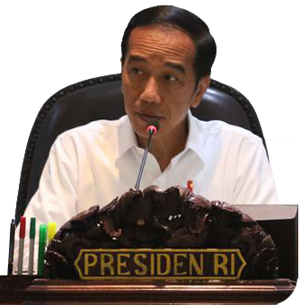
ARAHAN PRESIDEN TERKAIT PRODUK DALAM NEGERI
“Perdagangan kita harus meningkatkan TKDN. Ini selalu saya ulang komponen dalam negeri, komponen dalam negeri, komponen dalam negeri. Produk dalam negeri, produk dalam negeri, produk dalam negeri”
Pidato Presiden RI Joko Widodo
saat membuka Raker Kementerian Perdagangan di Istana Negara, Kamis (4/3/2021)
Perintah Presiden, target belanja PDN dan UMKM Tahun 2022 sebesar Rp 400 T

Slide 3
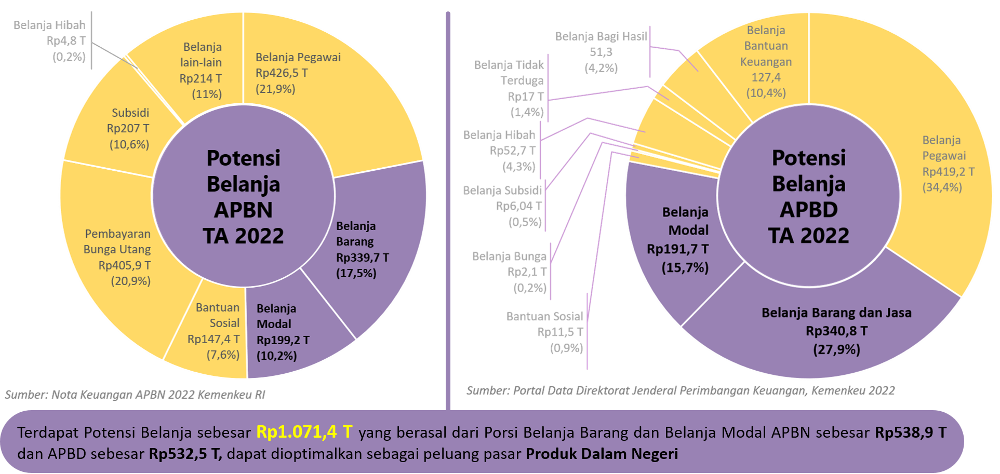
POTENSI BELANJA APBN DAN APBD 2022
3

Slide 4

Hambatan Penggunaan Produk Dalam Negeri Dalam PBJP
Beberapa penghambat penggunaan produk dalam negeri dalam PBJP :
pengguna condong memilih produk dengan teknologi tinggi yang berasal dari industri luar negeri (impor)
ketidaksesuaian terhadap kebijakan internal
kekurangan pada aspek regulasi
sulitnya pelaku usaha dalam negeri untuk berpartisipasi dalam pengadaan PDN
hambatan dari aspek SDM pada K/L/PD
keharusan untuk membeli produk dari negara donor
kurangnya komunikasi dan koordinasi antar instansi pemangku kepentingan
masih rendahnya kepercayaan masyarakat terhadap penggunaan produk dalam negeri dalam PBJP
masalah pada sistem monitoring

Slide 5
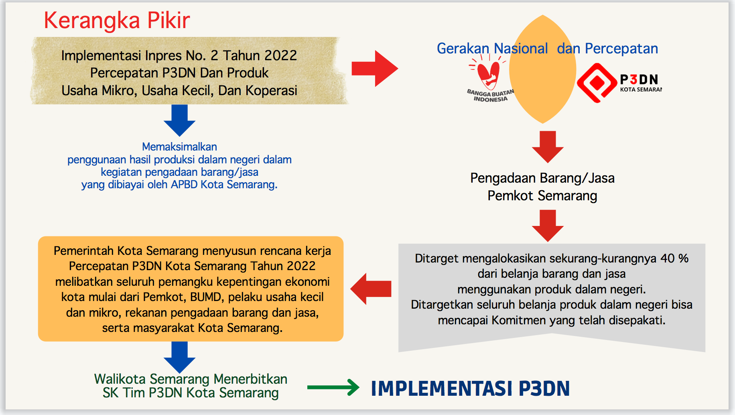
KEBIJAKAN

Slide 6
Dasar Pelaksanaan P3DN di Kota Semarang
  Peraturan Pemerintah Nomor 29 Tahun 2018 tentang Pemberdayaan Industri
  Peraturan Presiden Nomor 33 Tahun 2020 tentang Standar Harga Satuan Regional
  Peraturan Presiden Republik Indonesia Nomor 12 Tahun 2021 Tentang Perubahan Atas Peraturan Presiden Nomor 16 Tahun 2018 Tentang Pengadaan Barang/Jasa Pemerintah
  Instruksi Presiden Nomor 2 Tahun 2022 tentang Percepatan Peningkatan Penggunaan Produk Dalam Negeri Dan Produk Usaha Mikro, Usaha Kecil, Dan Koperasi Dalam Rangka Menyukseskan Gerakan Nasional Bangga Buatan Indonesia Pada Pelaksanaan Pengadaan Barang/Jasa Pemerintah
  Peraturan Menteri Dalam Negeri Nomor 70 Tahun 2019 tentang Sistem Informasi Pemerintah Daerah
  Peraturan Menteri Dalam Negeri Nomor 90 Tahun 2019 tentang Klasifikasi,Kodefikasi, Nomenklatur Perencanaan Pembangunan dan Keuangan Daerah
  Peraturan Menteri Dalam Negeri Nomor 77 Tahun 2020 tentang Pedoman Teknis Pengelolaan Keuangan Daerah

Slide 7
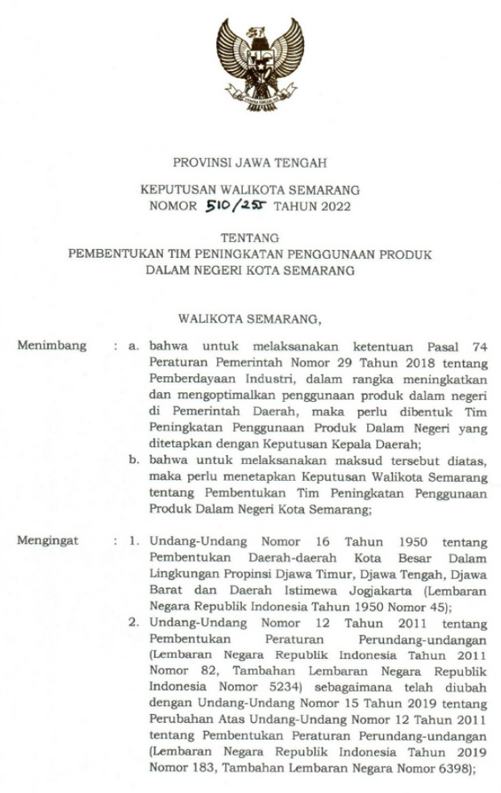
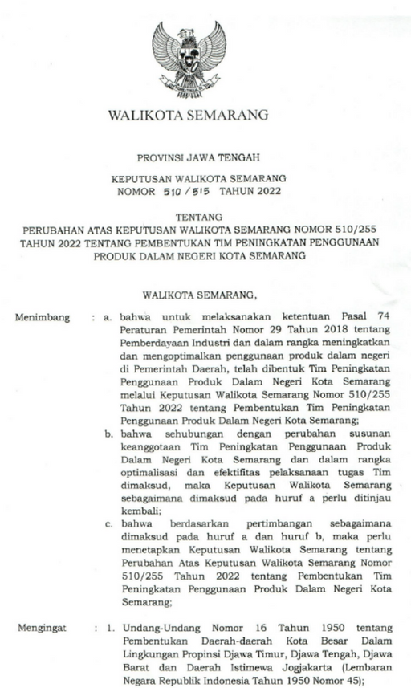
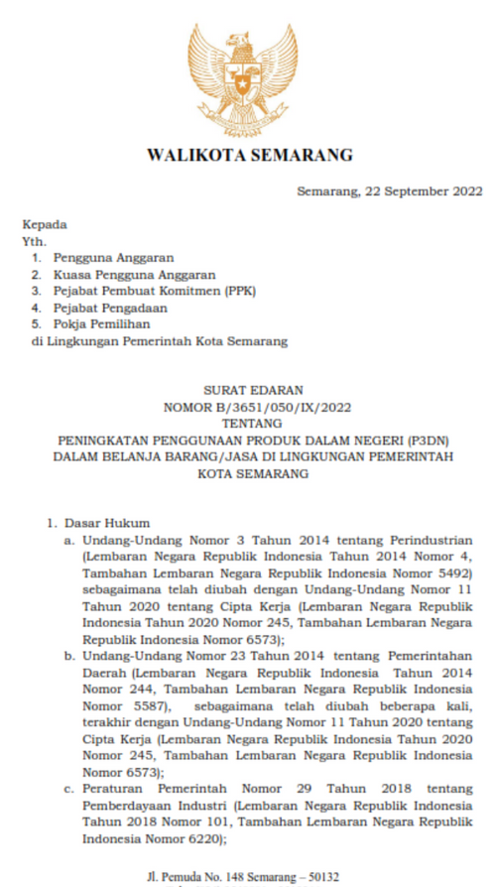
KOORDINASI PEMERINTAH KOTA SEMARANG
TIM P3DN
SE WALIKOTA P3DN
REVIEW APIP

Slide 8
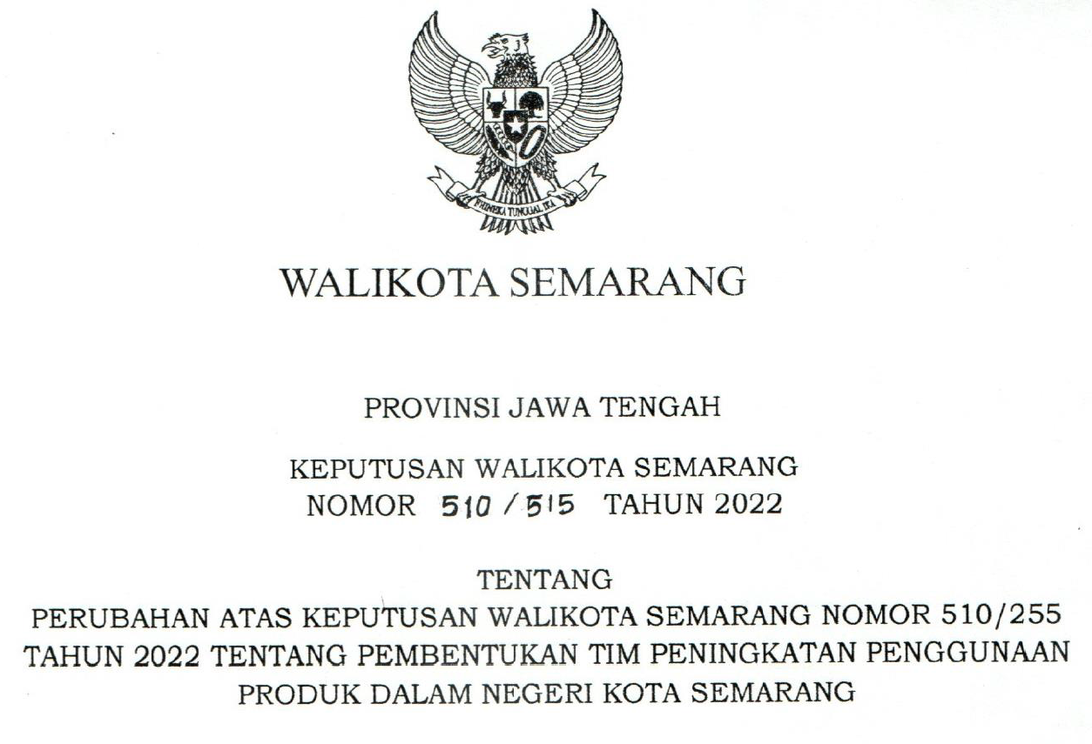
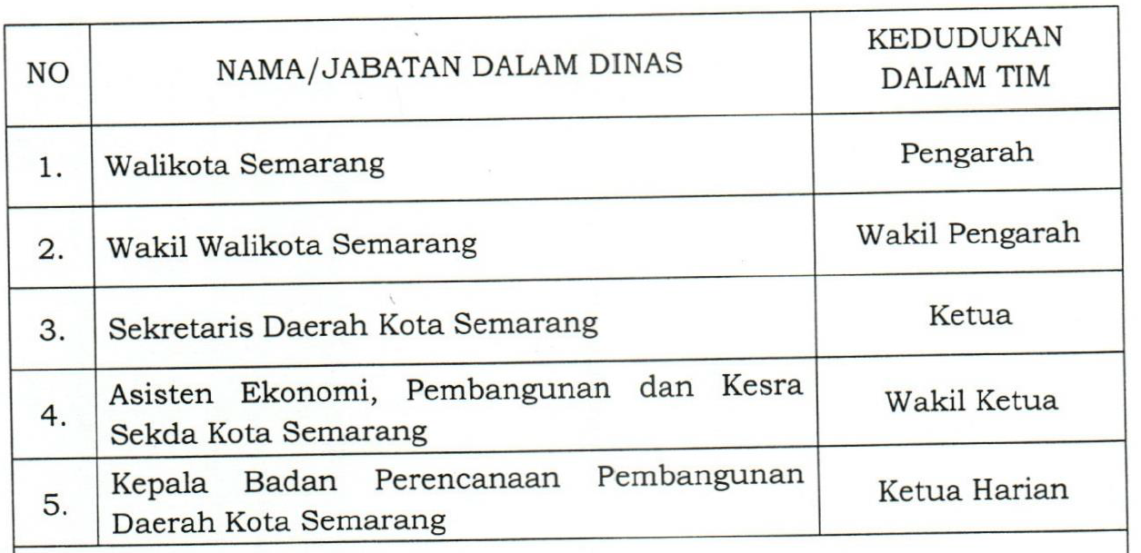
TIM P3DN KOTA SEMARANG

Slide 9
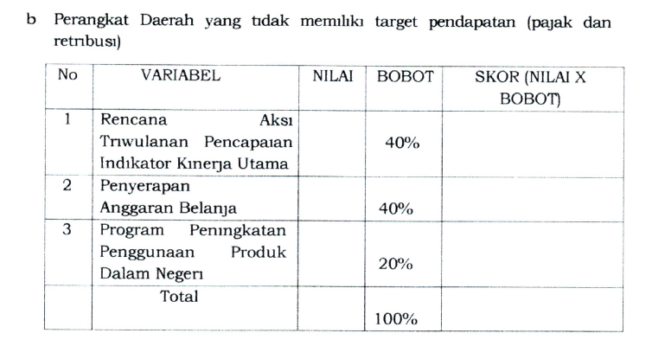
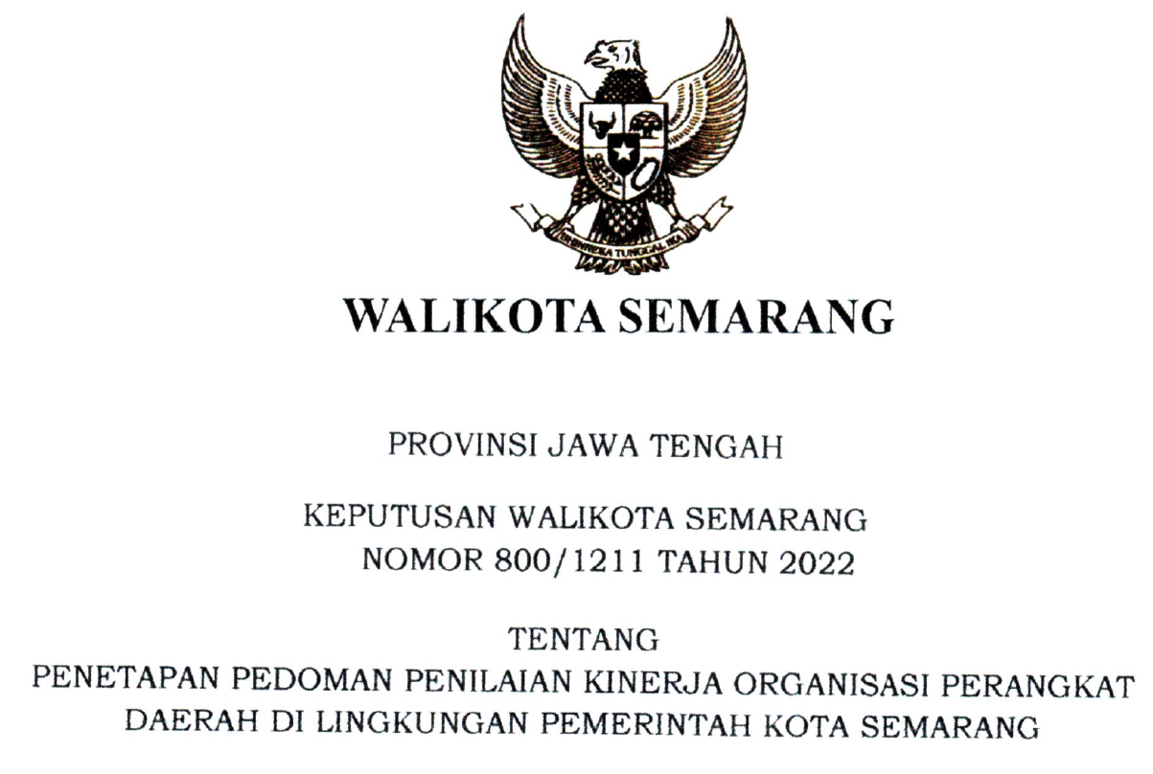
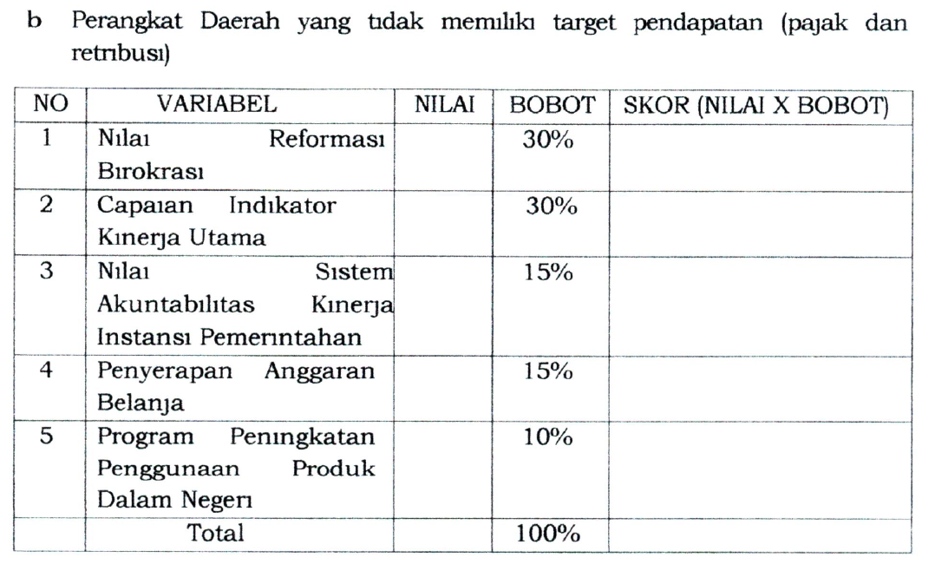
P3DN MENJADI INDIKATOR PENILAIAN KINERJA OPD
Penilaian OPD Bulanan
Penilaian OPD Tahunan

Slide 10
2022
2023
2024
2025
2026
TARGET PENCAPAIAN P3DN
55%
50%
45%
No. | ORGANISASI PERANGKAT DAERAH | TOTAL BELANJA MASING-MASING OPD | BELANJA BARANG DAN JASA | BELANJA MODAL | BELANJA MODAL PERALATAN DAN MESIN | BELANJA MODAL GEDUNG DAN BANGUNAN | BELANJA MODAL JALAN JARINGAN DAN IRIGASI | BELANJA MODAL ASET TETAP LAINNYA | BELANJA MODAL ASET LAINNYA | BELANJA TIDAK TERDUGA | Belanja Barang, Jasa dan Modal (diluar tanah)
1 | BADAN PERENCANAAN PEMBANGUNAN DAERAH | 27.303.436.010 | 14.008.804.743 | 815.981.257 | 582.675.657 | 233.305.600 | - | - | - | - | 14.824.786.000
2 | BADAN PENGELOLAAN KEUANGAN DAN ASET DAERAH | 141.790.607.069 | 99.908.810.751 | 575.865.670 | 570.045.490 | - | - | 5.820.180 | - | 28.656.155.242 | 100.484.676.421
3 | BADAN PENDAPATAN DAERAH | 97.215.778.157 | 36.465.031.152 | 3.959.353.862 | 3.027.750.962 | 925.782.720 | - | 5.820.180 | - | - | 40.424.385.014
4 | BADAN KEPEGAWAIAN, PENDIDIKAN DAN PELATIHAN | 35.300.055.466 | 22.475.112.036 | 782.872.964 | 723.726.434 | 57.206.470 | - | 1.940.060 | - | - | 23.257.985.000
5 | BADAN KESATUAN BANGSA DAN POLITIK | 52.867.882.876 | 7.826.818.580 | 98.719.420 | 98.288.280 | - | - | 431.140 | - | - | 7.925.538.000
6 | BADAN PENANGGULANGAN BENCANA DAERAH | 15.283.178.058 | 6.483.431.396 | 1.907.514.004 | 1.200.618.920 | 564.812.120 | 109.842.964 | 32.240.000 | - | - | 8.390.945.400
7 | SEKRETARIAT DPRD | 111.905.273.587 | 57.554.438.060 | 3.339.120.218 | 3.126.193.348 | - | - | 212.926.870 | - | - | 60.893.558.278
8 | INSPEKTORAT | 27.889.644.124 | 12.480.154.820 | 2.636.402.180 | 2.600.819.628 | - | - | 35.582.552 | - | - | 15.116.557.000
9 | DINAS PENDIDIKAN | 1.157.975.409.083 | 188.217.319.853 | 97.105.051.825 | 31.714.140.255 | 55.233.839.000 | - | 10.157.072.570 | - | - | 285.322.371.678
10 | DINAS KESEHATAN | 442.170.313.293 | 181.385.302.352 | 36.425.566.433 | 18.022.450.477 | 17.855.280.466 | 50.000.000 | 497.835.490 | - | - | 217.810.868.785
11 | DINAS PEKERJAAN UMUM | 392.210.674.574 | 158.072.559.997 | 214.074.727.279 | 7.437.007.982 | 57.000.000 | 205.507.971.917 | 1.072.747.380 | - | - | 372.147.287.276
12 | DINAS PENATAAN RUANG | 218.645.760.048 | 48.437.647.884 | 140.653.205.061 | 3.314.821.572 | 137.314.544.151 | - | 23.839.338 | - | - | 189.090.852.945
40%
40%
Belanja yang di Targetkan P3DN
  Belanja Barang
  Belanja Jasa
  Belanja Modal non Belanja Tanah

Slide 11
No. | ORGANISASI PERANGKAT DAERAH | Target masing-masing OPD untuk P3DN | Target TW 1 | Realisasi TW 1 (belanja PDN / produk dng TKDN min 25%) | Target TW 2 | Realisasi TW 2 (belanja PDN / produk dng TKDN min 25%) | Target TW 3 | Target TW 4
1 | BADAN PERENCANAAN PEMBANGUNAN DAERAH | 5.929.914.400 | 985.175.000 | 987.038.026 | 1.773.112.920 | 2.072.872.780 | 3.252.800.962 | 5.929.914.400
2 | BADAN PENGELOLAAN KEUANGAN DAN ASET DAERAH | 40.193.870.568 | 10.048.467.642 | 23.449.430.183 | 20.096.935.284 | 25.711.529.457 | 30.145.402.926 | 40.193.870.568
3 | BADAN PENDAPATAN DAERAH | 16.169.754.006 | 1.943.535.275 | 2.558.324.440 | 8.913.704.525 | 9.093.737.297 | 13.462.829.532 | 16.169.754.006
4 | BADAN KEPEGAWAIAN, PENDIDIKAN DAN PELATIHAN | 9.303.194.000 | 3.878.154.421 | 3.878.154.421 | 5.234.414.316 | 5.514.953.732 | 7.133.178.168 | 9.303.194.000
5 | BADAN KESATUAN BANGSA DAN POLITIK | 3.170.215.200 | 959.493.904 | 941.228.098 | 1.961.469.816 | 2.122.779.104 | 2.533.762.820 | 3.170.215.200
6 | BADAN PENANGGULANGAN BENCANA DAERAH | 3.356.378.160 | 1.078.320.190 | 1.093.843.705 | 2.443.843.705 | 2.887.907.416 | 3.043.843.705 | 3.356.378.160
7 | SEKRETARIAT DPRD | 24.357.423.311 | 6.054.945.017 | 13.505.502.459 | 13.402.700.558 | 15.984.520.659 | 20.003.169.830 | 24.357.423.311
8 | INSPEKTORAT | 6.046.622.800 | 1.511.655.700 | 1.472.581.187 | 3.023.311.400 | 3.564.763.261 | 4.534.967.100 | 6.046.622.800
9 | DINAS PENDIDIKAN | 114.128.948.671 | 24.278.510.315 | 21.941.673.432 | 51.278.510.315 | 55.093.445.421 | 80.278.510.315 | 114.128.948.671
10 | DINAS KESEHATAN | 87.124.347.514 | 22.652.330.353 | 22.652.330.353 | 48.655.692.984 | 49.655.692.984 | 67.890.020.249 | 87.124.347.514
11 | DINAS PEKERJAAN UMUM | 148.858.914.910 | 5.885.891.491 | 5.368.615.146 | 46.543.565.964 | 43.563.673.481 | 119.758.294.692 | 148.858.914.910
12 | DINAS PENATAAN RUANG | 75.636.341.178 | 756.363.412 | 1.301.846.773 | 11.345.451.177 | 20.951.376.993 | 45.381.804.707 | 75.636.341.178
No | Kode Rekening | Program Kegiatan | Anggaran 2023 | TW I | REALISASI TW I | TW II | TW III | TW IV
 |  |  | Rp | Rp | Rp | Rp | Rp | Rp
 | 5.02.01.2.06 | Administrasi Umum Perangkat Daerah
16 | 5.02.01.2.06.01 | Penyediaan Komponen Instalasi Listrik/Penerangan Bangunan Kantor | 70.046.760 | 1.939.875 | 2.586.500 | 9.810.239 | 17.680.602 | 25.550.966
17 | 5.02.01.2.06.03 | Penyediaan Peralatan Rumah Tangga | 89.878.109 | 15.703.875 | 20.938.500 | 23.633.668 | 31.563.460 | 39.493.253
18 | 5.02.01.2.06.04 | Penyediaan Bahan Logistik Kantor | 184.168.209 | 25.192.100 | 29.169.500 | 54.953.718 | 84.715.336 | 116.672.941
19 | 5.02.01.2.06.05 | Penyediaan Barang Cetakan dan Penggandaan | 511.414.851 | 11.371.125 | 15.161.500 | 11.371.125 | 11.371.125 | 11.371.125
20 | 5.02.01.2.06.06 | Penyediaan Bahan Bacaan dan Peraturan Perundang-undangan | 15.000.000 | 2.070.000 | 2.070.000 | 4.140.000 | 6.210.000 | 8.280.000
21 | 5.02.01.2.06.08 | Fasilitasi Kunjungan Tamu | 52.650.000 | 9.269.550 | 10.299.500 | 18.969.550 | 28.669.550 | 38.369.550
22 | 5.02.01.2.06.09 | Penyelenggaraan Rapat Koordinasi dan Konsultasi SKPD | 1.032.281.000 | 84.520.343 | 84.520.343 | 200.248.584 | 315.966.825 | 431.685.066
23 | 5.02.01.2.06.10 | Penatausahaan Arsip Dinamis pada SKPD | 37.137.960 | 26.266.759 | 32.027.731 | 26.266.759 | 26.266.759 | 26.266.759
24 | 5.02.01.2.06.11 | Dukungan Pelaksanaan Sistem Pemerintahan Berbasis Elektronik pada SKPD | 1.152.387.439 | - | - | 260.176.107 | 318.513.288 | 318.513.288
CONTOH PENGISIAN DATA MANUAL

Slide 12
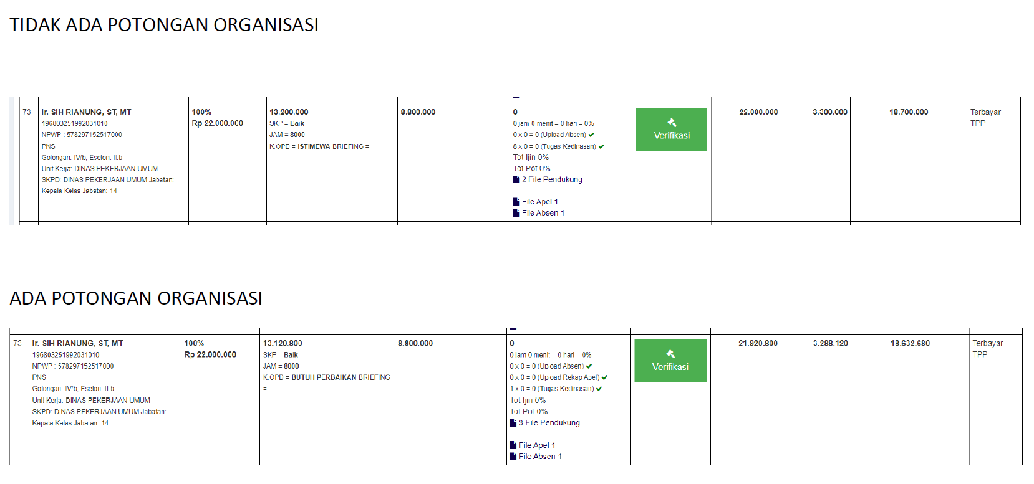
KINERJA OPD BERPENGARUH KEPADA TPP INDIVIDU

Slide 13

Maturnuwun

